Slide 1
История о том, как я научил бабушку пользоваться ресурсами Интернет
Смирнов Арсений, 15 лет
МОУ Красносельская средняя общеобразовательная школа Костромской области

Slide 2
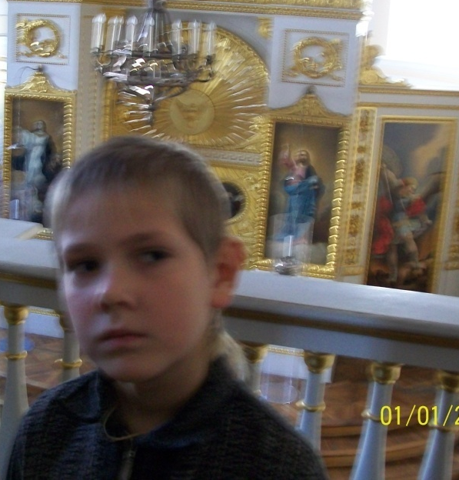
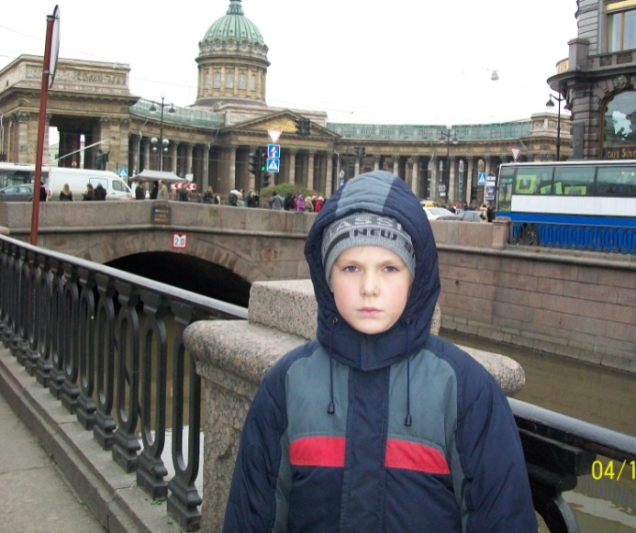
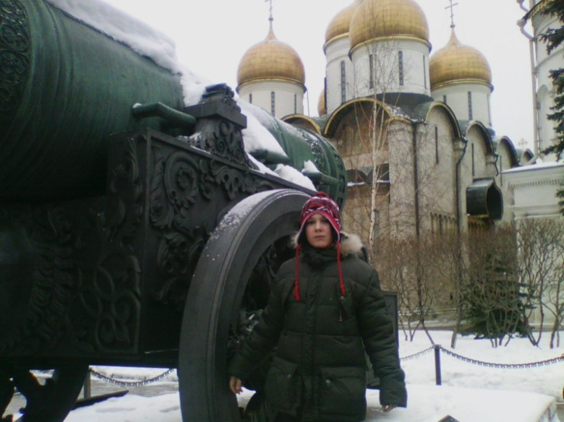
Я бабушку решился познакомить
С компьютером, итоги - неплохие.
Ведь интернет ей помогли освоить
Мои поездки – вот моя стихия.
Санкт-Петербург, Москва – столица наша
Два лучших города в огромном мире.
Я в горном побывал Алтае даже
Алтайский край – жемчужина Сибири

Slide 3
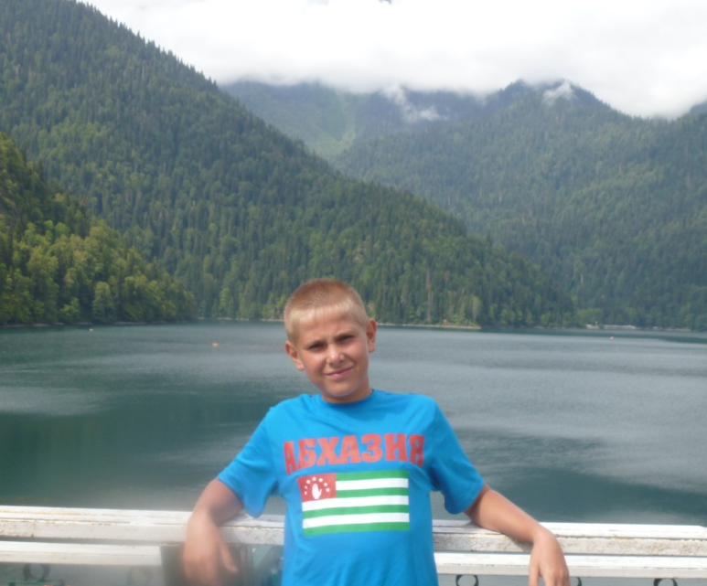
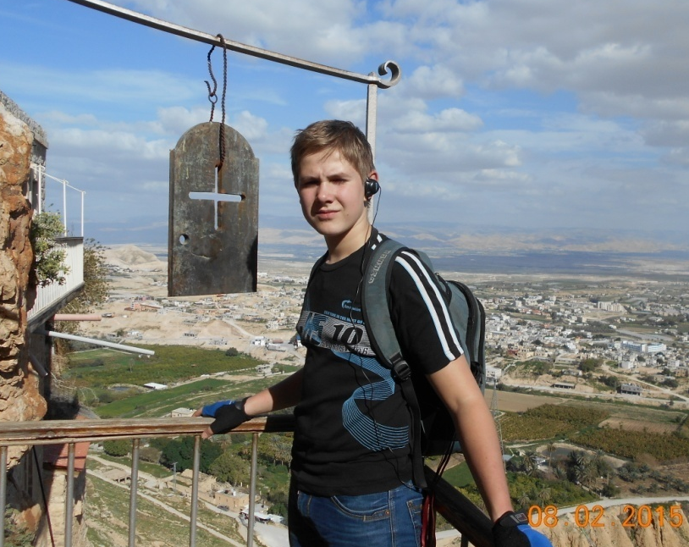
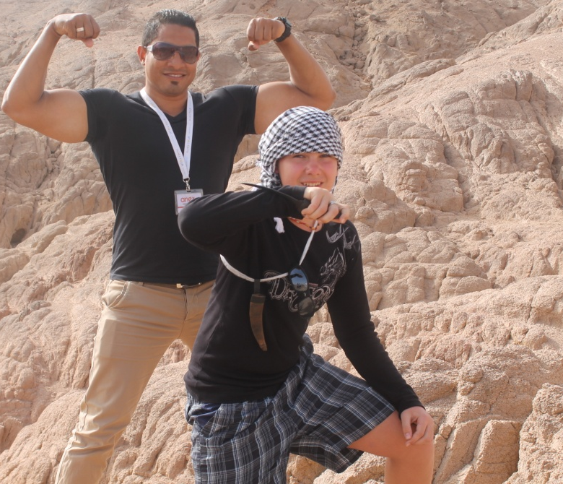
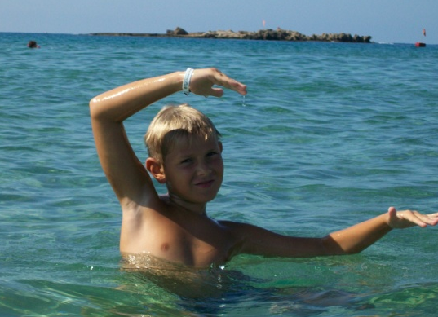
Абхазия и Крымский полуостров
Мне много впечатлений подарили.
Красоты этих мест чудесных просто
Меня любить природу научили.
В Египте меня море поразило,
В Израиле – цветущая пустыня.
А в Турции куда ни глянь – красиво,
Но всё же лучше нет тебя – Россия!

Slide 4
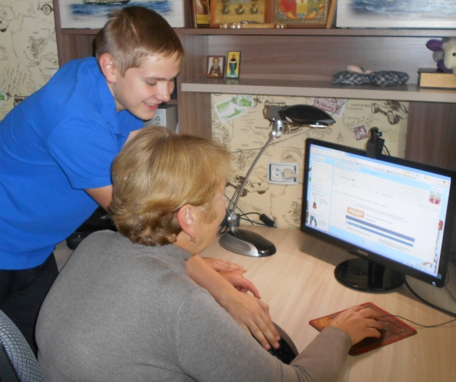
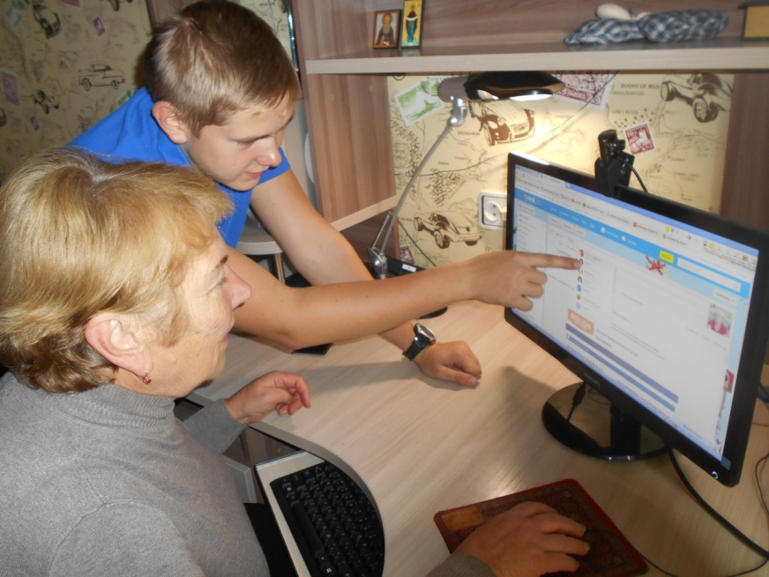
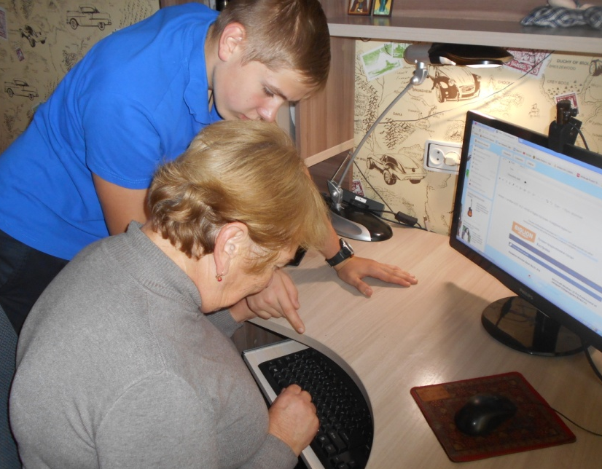
Эх, сколько фотографий накопилось!
Они не распечатаны в альбоме.
Вот так моя бабуля научилась
Компьютер появился в её доме.
А дальше – больше, стало интересно,
И в «Одноклассниках» нередко «зависает»,
Нашла подруг, знакомых её детства,
Общения её просто не хватает.

Slide 5
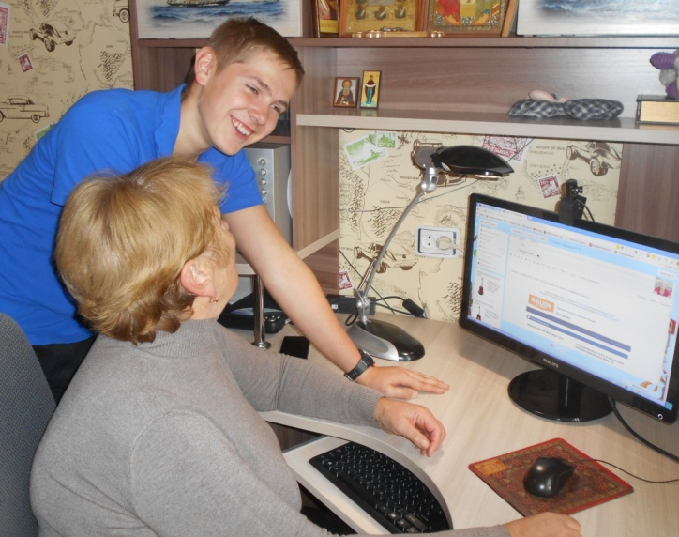
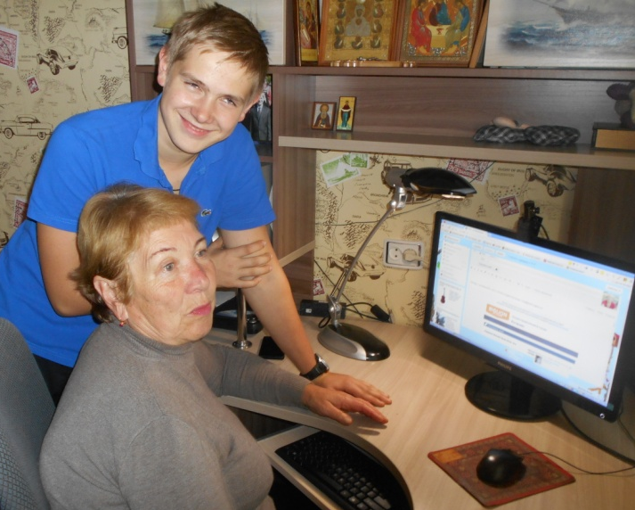
Я, как могу, бабуле помогаю,
Письмо отправить вот уж научилась.
Готов делиться всем, что только знаю,
Ведь жажда знаний у неё открылась.
На сайты разные сама заходит,
Историю, культуру изучает
И всюду информацию находит
Все новости она, конечно, знает.
Года уходят, жаль, куда-то в лету.
Ей скоро семьдесят, а это ведь немало.
Благодаря тому же интернету
Жизнь её интересней стала!

